Slide 1
黑板抓拍器详细设计答辩
指导老师：杨帆 报告人：安鲁冀
团队成员：冯绍庭 李瑞彬 化崇晔
黄汇杰 徐天琪 安鲁冀

Slide 2

总绪
方案原理简述
方案详细设计
系统设计
模块与功能
产品功能元素聚类和模块
目录
Content
几何结构简图
识别关联
定义关联
详细设计
产品所有模块的功能元素分布
元素聚类
几何结构简图
模块间的关联
具体设计

Slide 3
1
总绪

Slide 4
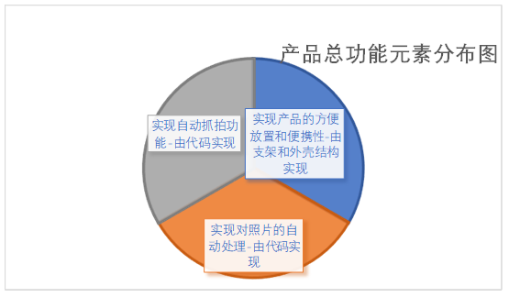
方案原理简述
1
照片获取
利用摄像机拍照，利用蓝牙将处理后照片导入手机，利用ardunio实现控制摄像机拍照与实现摄像机、蓝牙、arduino间的图片信息传输。所有电子器件使用可充电电池。
2
照片处理
利用opencv开源程序导入ardumio实现照片的筛选与优化。
利用可伸缩支架实现高度可调、结构支撑、平时易携。利用半固定夹实现对狭小空间的适应。

Slide 5
方案详细设计
支架部分
软件部分-自动抓拍部分
软件部分-照片处理部分
使用能够买到的合适的手机支架或3D打印支架来作为支架主体，起到将整个装置支撑在桌面上的作用。
使用能够买到的合适的夹子或3D打印夹子来作为辅助夹，起到在特殊情况（如桌面太小）下提供另一种可选装置固定方式的作用。
使用3D打印技术结合开发板大小打印外壳及外壳固定装置。
照片的导入以及为照片创建窗口
运用imread函数 imread(路径，变量名)
2. 提高照片的对比度和亮度
Mat kernel=()+filter函数
照片的模糊用两层for循环
照片的滤波
照片轮廓识别的边缘处理
照片的显示，先通过namedWindow创建一个窗口,再使用imshow展现处理完成的图片
arduino控制摄像机每隔一分钟拍摄照片；
首张照片导入arduino软件临存窗口1；后导入临存窗口2；
比较临存窗口2与1的照片，若2的白色像素多于1，删除1，将2导入1；否则将1导入照片处理部分，将2导入1。

Slide 6
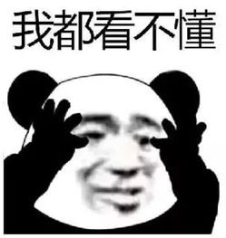
代码库
//方框滤波
boxFilter(
InputArray src, //输入图像
OutputArray dst, //输出图像
int ddepth, //输出图像的深度，-1代表使用原图的深度
Size ksize(n,n), //内核尺寸，n越大效果越明显
Point anchor=Point(-1,-1), //锚点，若点坐标为负值，则表示锚点在核的核心
bool normalize=true, //ture表示被归一化，false表示没有被归一化
int borderType=BORDER_DEFAULT);//用于推断图像外部像素的某种边界模式，一般不用管它
//均值滤波
blur(
InputArray src, //输入图像
OutputArray dst, //输出图像
Size ksize(n,n), //内核尺寸，n越大效果越明显
Point anchor=Point(-1,-1), //锚点，若点坐标为负值，则表示锚点在核的核心
int borderType=BORDER_DEFAULT); //用于推断图像外部像素的某种边界模式，一般不用管它
//高斯滤波
GaussianBlur(
boxFilter(
InputArray src, //输入图像
OutputArray dst, //输出图像
Size ksize(n,n), //内核尺寸，n越大效果越明显
double sigmaX, //高斯核函数在X方向的标准偏差
double sigmaY=0; //高斯核函数在Y方向的标准偏差
int borderType=BORDER_DEFAULT);//用于推断图像外部像素的某种边界模式，一般不用管它
/*其中，若sigmaY为零，就将它设为sigmaX；
若sigmaX和sigmaY都是0，那么就由ksize.width和ksize.height计算出来*/
//中值滤波
void medianBlur(
InputArray src, //输入图像
OutputArray dst, //输出图像
int ksize); //注意啊！！！这里是int类型的，不是Size类的啊！！！
//还有！！！这里必须要填大于1的奇数啊！！！不然会报错啊！！！
//边缘检测（canny算子）
void Canny(
InputArray image, //输入图像，需为单通道8位图像
OutputArray edges, //输出的边缘图
double threshold1, //低阈值
double threshold2, //高阈值
int apertureSize=3, //使用的Sobel算子孔径大小
bool L2gradient=false);//计算图像梯度幅值的标识，有默认值false
Canny(src,dst,n,n*3,3);
//边缘检测（sobel）
void Sobel (
InputArray src, //输入图像
OutputArray dst,//目标图像
int ddepth, //输出图像的深度
int dx, //x方向上的差分阶数
int dy, //y方向上的差分阶数
int ksize=3, //表示Sobel核的大小,必须取1，3，5或7
//一般都是用ksize×ksize内核来计算导数的
//但当ksize=1，往往用3×1或1×3的内核，且这种情况下并没有进行高斯平滑
double scale=1, //计算导数值时可选的缩放因子，默认情况下是没有应用缩放的
double delta=0, //表示在结果存入目标图之前可选的delta值
int borderType=BORDER_DEFAULT );//边界模式
void cv::convertScaleAbs(
cv::InputArray src, // 输入数组
cv::OutputArray dst,// 输出数组
double alpha = 1.0, // 乘数因子
double beta = 0.0); // 偏移量
void addWeighted(
InputArray src1,//要叠加的第一个图像
double alpha, //第一个叠加图像的权重
InputArray src2,//要叠加的第二个图像，需和第一个拥有同样的尺寸和通道
double beta, //第二个叠加图像的权重
double gamma, //累加到权重总和上的偏差
OutputArray dst,//输出图像
int dtype = -1);//输出阵列的深度
//寻找轮廓
void findContours(
InputArray image, //输入图像，需为8位单通道的二进制图像
OutputArray contours, //存储检测到的轮廓，每个轮廓存储为一个点向量
OutputArray hierarchy, //包含图像的拓扑信息，作为轮廓数量的表示。
//每个轮廓对应4个hierarchy元素，分别表示后一个轮廓、
//前一个轮廓、父轮廓、内嵌轮廓的索引编号。
//若没有对应项，对应的hierarchy[i]值设置为负数。
int mode, //轮廓检索模式
int method, //轮廓的近似办法
Point offset=Point()); //每个轮廓点的可选偏移量
//绘制轮廓
void drawContours(
InputArray image, //需要绘制的图像
OutputArray contours,//所有输入轮廓，每个轮廓存储为一个点向量
int contourIdx, //轮廓绘制的指示变量，若其为负值，则绘制所有轮廓
const Scalar&color, //轮廓的颜色
int thickness=1, //轮廓线条的粗细度，若其为负值，则绘制在轮廓内部
int lineType=8, //线条的类型
InputArray hierarchy=noArray(),//可选的层次结构信息
int maxLevel= INT_MAX,//绘制轮廓的最大等级
Point offset=Point());//可选的轮廓偏移参数
minAreaRect() 寻找最小包围矩形
boundingRect() 返回外部矩形边界
minEnclosingCircle() 寻找最小包围圆形
fitEillipse() 用椭圆拟合二维点集
approxPolyDP() 用指定精度逼近多边形曲线
contourArea() 计算整个轮廓或部分轮廓的面积
arcLength() 计算封闭轮廓的周长或曲线的长度
可能用到的函数及语句
P.S.篇幅限制，只能展示一小部分代码

Slide 7
2
系统设计

Slide 8
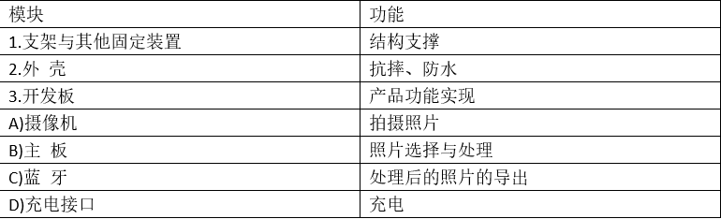
模块与功能
本产品的模块与功能
用最少的模块实现最全的功能。

Slide 9
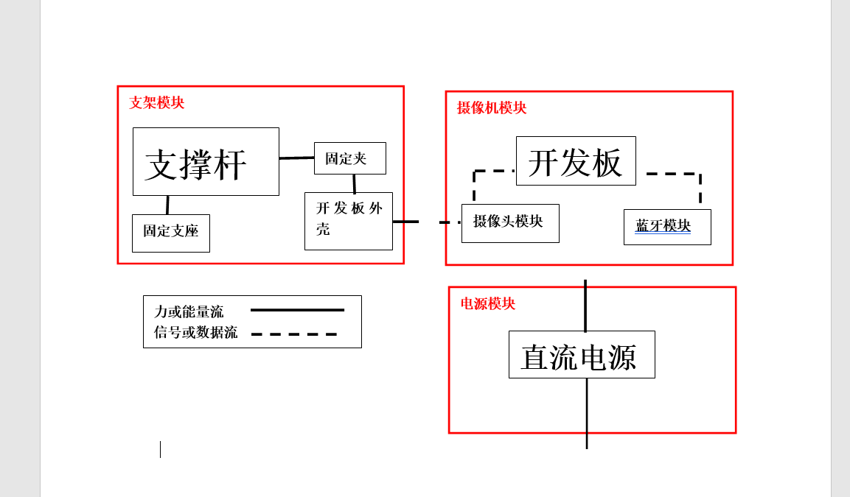
产品功能元素聚类和模块

Slide 10
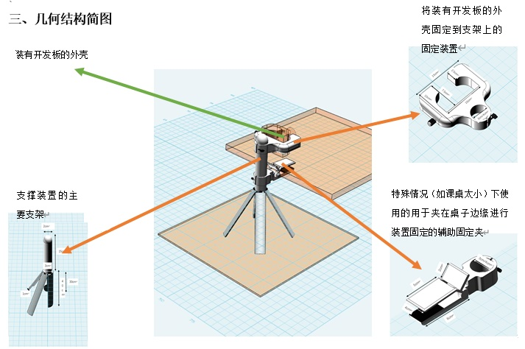
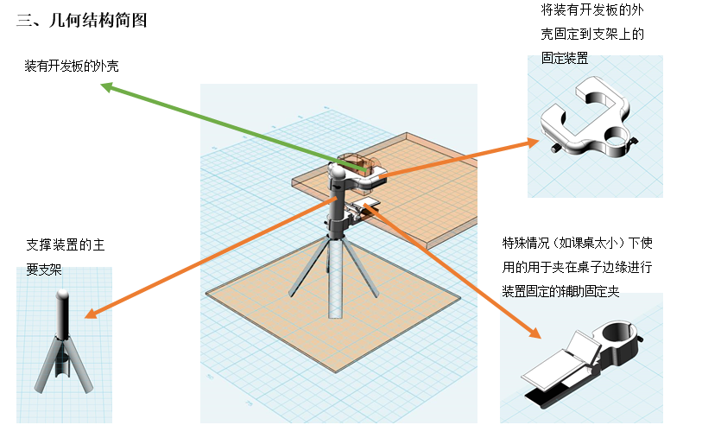
几何结构简图
简图

Slide 11
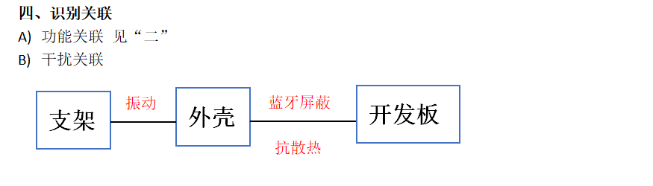
识别
关联

Slide 12
定义
关联
A. 空间 ：物理关联--支撑架与开发板外壳
B. 能量 ：设计关联--通过开发板各组件的电流
干扰关联--开发板各组件运行发出的热量
信息 ：模块间输出或反馈的信号
干扰关联--嘈杂电子环境；外壳的屏蔽
D. 物料 ：干扰关联--潮湿的空气, 空气中的灰尘

Slide 13
3
实体设计

Slide 14
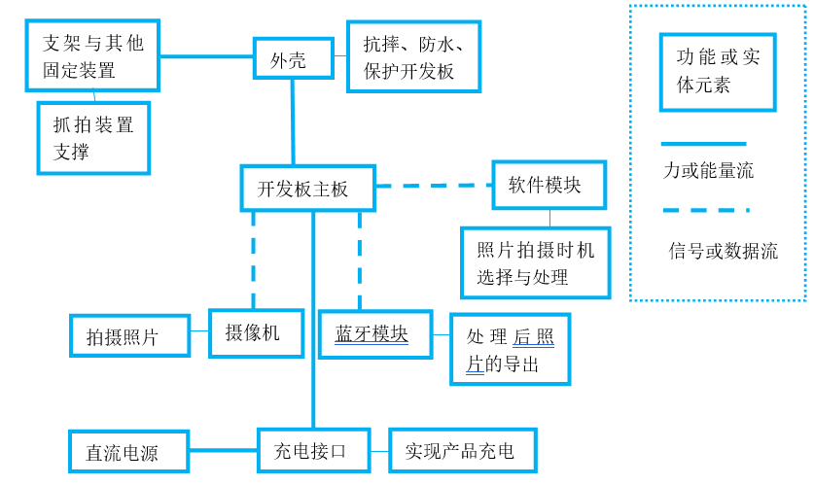
产品所有模块的功能元素分布

Slide 15
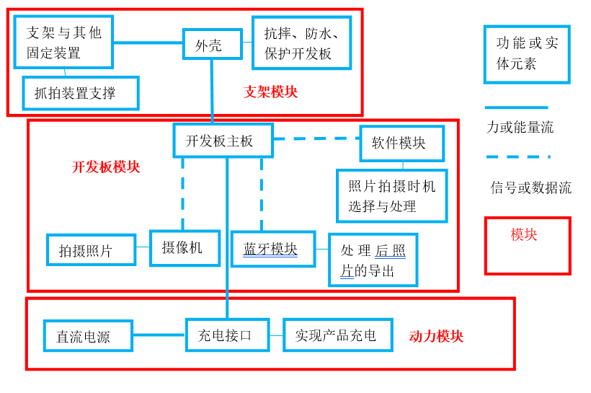
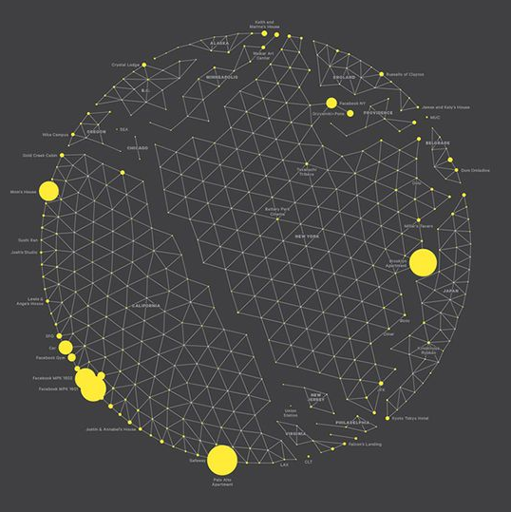
元素聚类

Slide 16
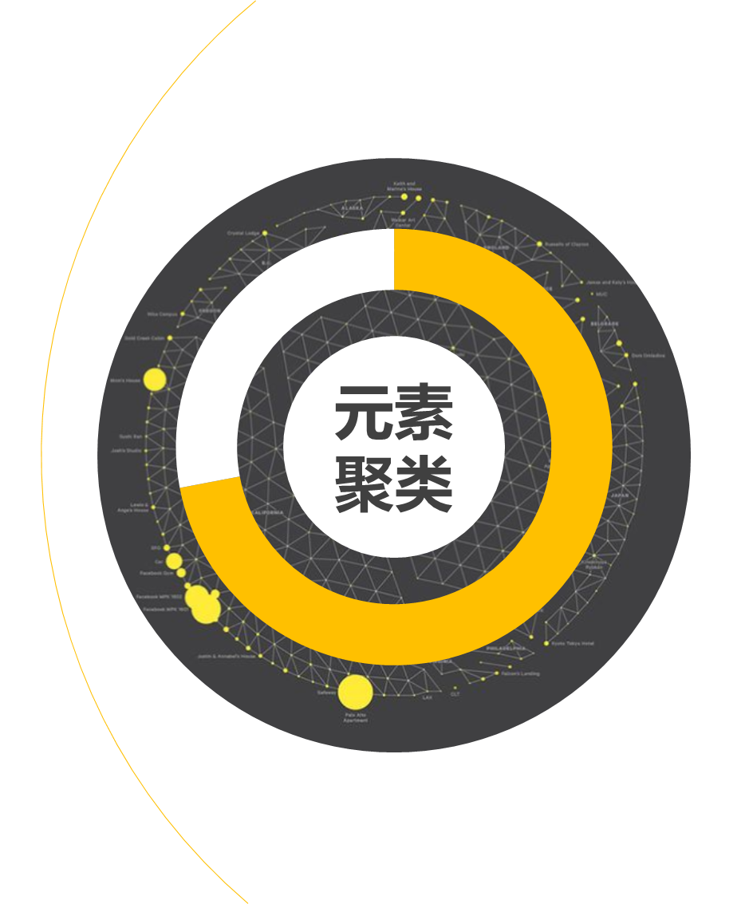
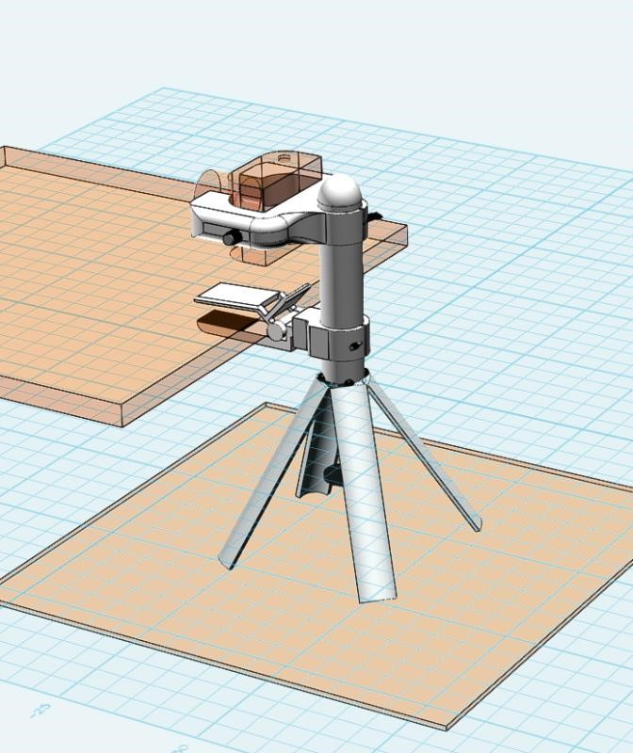
3D简图

Slide 17
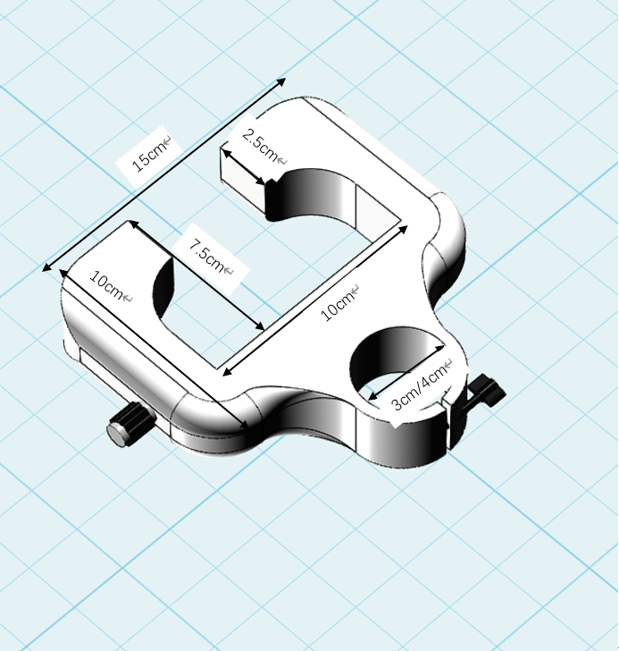
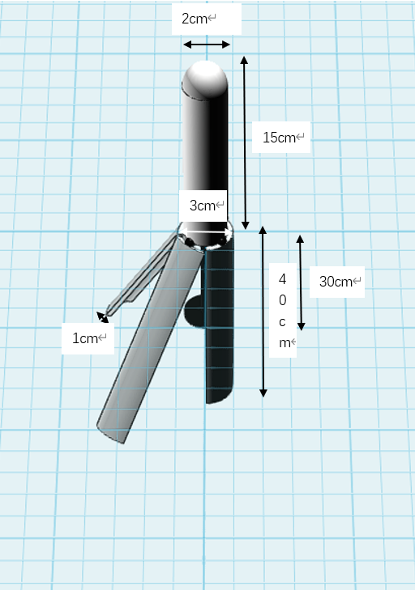
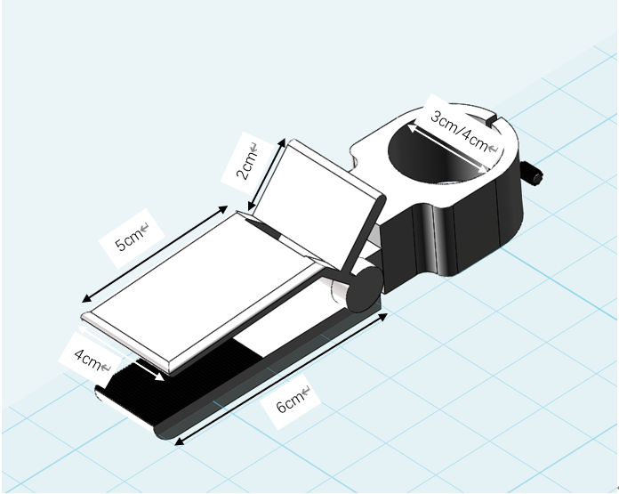
具体尺寸

Slide 18
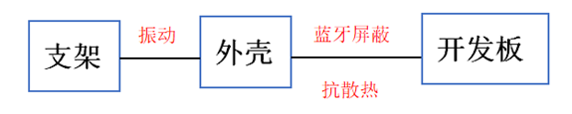
模块的关联
功能关联
干扰关联
支架模块支持开发板模块，动力模块为开发板模块提供能源。支架模块中各个子模块之间存在连接关系（以半永久紧固件插销为主，底部三脚架为弹簧结构，以磁铁实现收拢（有成品）），开发板模块中各个子模块之间存在信息传递关系（通过auduino自带接口导线直连）。

Slide 19
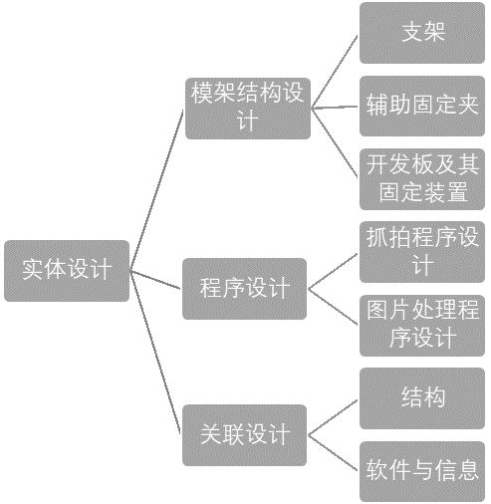
具体设计

Slide 20
THANK YOU FOR WATCHING
指导老师：杨帆 报告人：安鲁冀
团队成员：冯绍庭 李瑞彬 化崇晔
黄汇杰 徐天琪 安鲁冀

